Slide 1



Real estate transaction price
심동섭 조성혁 이홍규 이소영 손현지

Slide 2





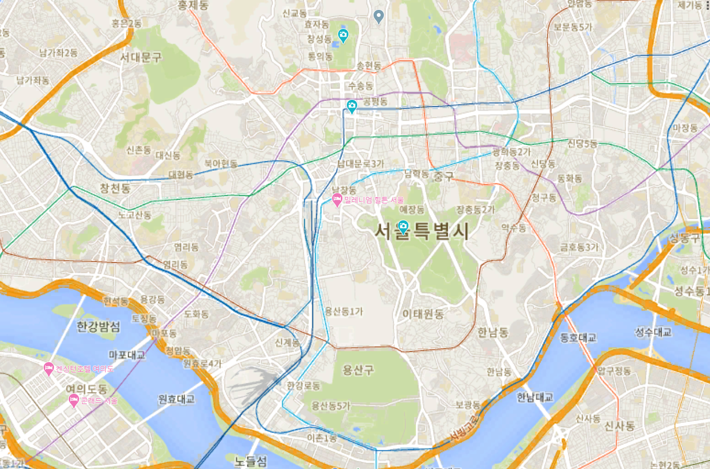

우리가 어떤 민족인가?
이주의 민족

Slide 3

우리가 어떤 민족인가?
조건 검색
가격 검색
지역 정보
주변 정보
기타

Slide 4

>

Slide 5
조건 검색
가격 검색
지역 정보
주변 정보
>
기타

Slide 6

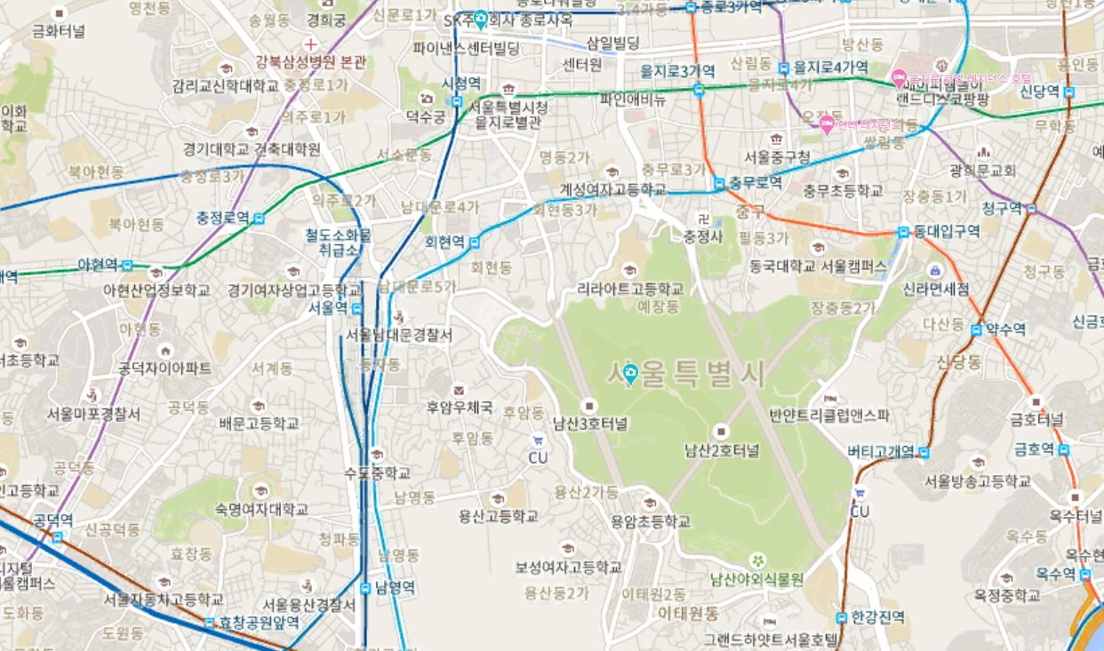
조건 검색
가격 검색
지역 정보
주변 정보
기타

